Slide 1

Continual Learning : Visual Recognition per Problemi con Task Incrementali
Candidato: Lorenzo Gianassi
Relatore: Prof. Andrew D. Bagdanov
Firenze 2020
Notes:
1

Slide 2

Continual Learning : Visual Recognition per Problemi con Task Incrementali
Firenze 2020
L’obbiettivo del progetto era la creazione di un framework capace di riprodurre la Pipeline del Continual Learning .
Indice
Concetti Teorici
Strumenti e Dataset
Dataset e sue Divisione
Rete Neurale Convoluzionale
Pipeline del Processo
Esperimenti e Risultati
Esperimenti
Risultati
Agnostic Training
Aware Training
Soluzione naïve
Agnostic Replay Training
Conclusioni e Sviluppi
3
Notes:
2

Slide 3
Continual Learning : Visual Recognition per Problemi con Task Incrementali
Firenze 2020
Concetti Teorici
Continual Learning
Studia il problema dell'apprendimento da uno stream infinito di dati, con l'obbiettivo di estendere gradualmente la conoscenza e di usarla per allenamenti successivi senza perdita di memoria.
Catastrophic Forgetting
La tendenza di una rete neurale artificiale a dimenticare completamente e in modo improvviso le informazioni apprese in precedenza dopo aver appreso nuove informazioni.
Task-Aware/
Task-Agnostic
Dualità di approccio su cui si basa il training/testing della rete neurale. Consiste nella nozione del task a cui appartiene il dato in input.
3
Notes:
3

Slide 4
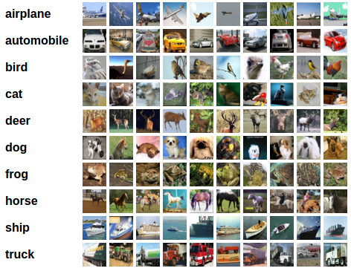
Continual Learning : Visual Recognition per Problemi con Task Incrementali
Firenze 2020
Dataset e sua Divisione
Scelta del Dataset:
Il Dataset utilizzato è CIFAR-10
CIFAR-10 è composto da 10 classi e 60.000 esempi
Immagini 32x32 a tre canali (rgb)
Il Dataset viene gestito tramite:
Metodo idx_tasks() per la divisione delle Classi nei Tasks
Gestione e divisione in tasks degli esempi con la classe Filtered_dataset ed il metodo Subset()
Mappatura delle Labels per gestire l’output
4
Notes:
4

Slide 5

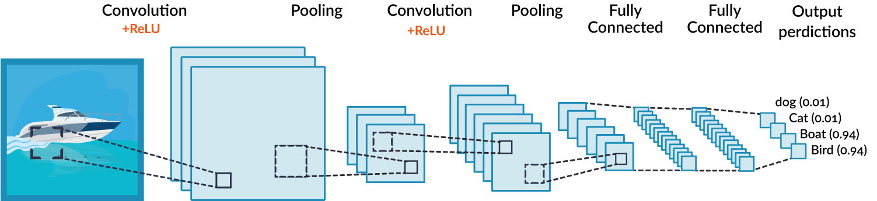
Continual Learning : Visual Recognition per Problemi con Task Incrementali
Firenze 2020
Rete Neurale Convoluzionale
Il framework utilizzato per gestire la
Rete è PyTorch
Rete Neurale formata da:
6 Convolutional Layers divi da due MaxPool2D e 2 Fully Connected Layers
Dropout per l’overfitting
Output Dinamico : Multi-Head/ Single-Head
La gestione del Output avviene tramite:
Aggiunta del modulo con il metodo add_task() a task_fcs (attributo della Rete)
Selezione dell’output con il metodo set_tasks() e l’attributo current_task
5
Notes:
5

Slide 6
Continual Learning : Visual Recognition per Problemi con Task Incrementali
Firenze 2020
Pipeline
Replica il processo del
Continual Learning
Calcolo delle accuracies per
valutare il Forgetting
Aggiunta di Classification-Head
in modo incrementale per ogni
task
Passi 2.2 e 2.4 caratterizzati
dalle configurazioni
Agnostic/Aware
Creare una CNN che mi faccia da Backbone ;
Per ogni Task t :
Aggiungere un nuovo Classification Module per il Task corrente ;
SetTask() per selezionare l’output corretto della Rete ;
Fare il Training per il Task t ;
SetTask() per selezionare l’output corretto della rete ;
Fare il Test per il Task t ;
Fare Test per ogni Task dopo l’ultimo Training ;
6
Notes:
6

Slide 7
Continual Learning : Visual Recognition per Problemi con Task Incrementali
Firenze 2020
Esperimenti
Configurazioni degli esperimenti :
Joint Training
Task-Incremental setting
Labels in ordine sequenziale
Calcolo Avg per valutazione Catastrophic Forgetting
Confronto con Joint-Training
Agnostic Testing
Agnostic Training
Aware Testing
Agnostic Testing
Aware Training
Aware Testing
7
Notes:
7

Slide 8
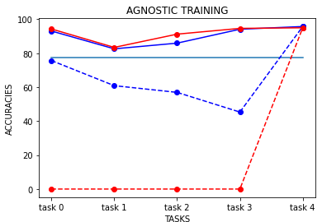
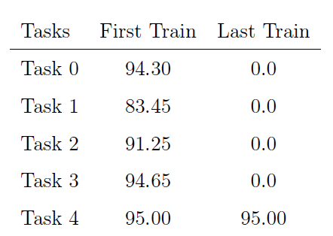
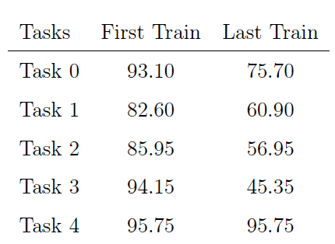

Continual Learning : Visual Recognition per Problemi con Task Incrementali
Firenze 2020
Risultati – Agnostic Training
Average
Agnostic - Agnostic : 91.73% → 19%
Agnostic - Aware : 90.30% → 69.92%
8
Notes:
8

Slide 9
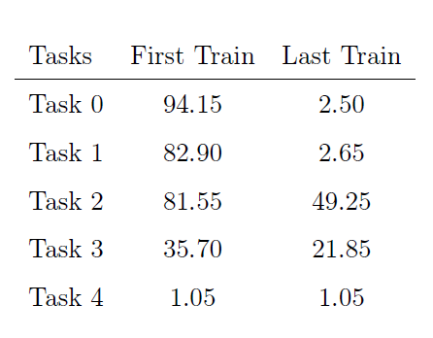
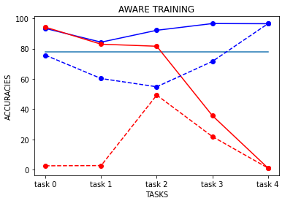
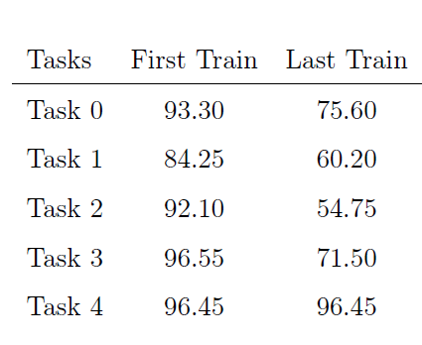
Continual Learning : Visual Recognition per Problemi con Task Incrementali
Firenze 2020
Risultati – Aware Training
Average
Aware - Agnostic : 59.07% → 15.45%
Aware - Aware : 92.53% → 71.7%
9
Notes:
9

Slide 10
Continual Learning : Visual Recognition per Problemi con Task Incrementali
Firenze 2020
Soluzione Naïve
Basata su Replay-Based Methods
ICARL e GEM : utilizzano tecniche di selezione specifiche
Nessuna strategia o Bias per la scelta degli esempi:
Rilassamento dei Replay-Based Methods
Più semplice da Replicare
Applicata sulla Configurazione Agnostic-Agnostic:
Obbiettivo finale del Continual Learning
Configurazione in cui si ottiene maggiore flessibilità
10
Notes:
10

Slide 11
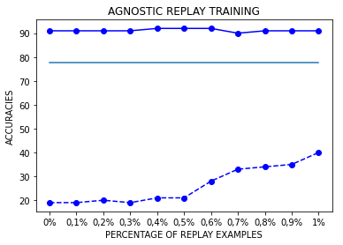

Continual Learning : Visual Recognition per Problemi con Task Incrementali
Firenze 2020
Risultati – Agnostic Replay Training
Utilizzo di una percentuale piccola dai Task precedenti.
Valutiamo le medie delle accuracy ottenute da tutti i Task
Aumento della Accuracy dopo l’utilizzo dello 0,5% di esempi replay
Aumento dell’accuracy dal 20% al 40%
11
Notes:
11

Slide 12
Continual Learning : Visual Recognition per Problemi con Task Incrementali
Firenze 2020
Conclusioni
Siamo riusciti nella rappresentazione del problema del Continual Learning :
Presenza del Catastrophic Forgetting in tutte le configurazioni utilizzate
Task Recency Bias nella configurazione Agnostic-Agnostic
Miglioramento delle prestazione al seguito della soluzione basata sui Replay-Based Methods
Sviluppi
Utilizzo Dataset con dimensioni e numero di Labels maggiore
Superamento del Task-Incremetal Setting
Applicazione Bias alla Soluzione Naïve apportata
Avvicinamento all’apprendimento Umano
12
Notes:
12

Slide 13
Grazie per l’attenzione!
Candidato: Lorenzo Gianassi
Relatore: Prof. Andrew D. Bagdanov
Firenze 2020
Notes:
13

